Slide 1
Порог «Ревун»
Школа пожилого возраста
Направление
“Социальный туризм”
Преподаватель:
Специалист по соц. работе
Киричек В.М.

Slide 2
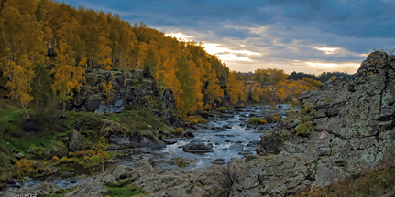
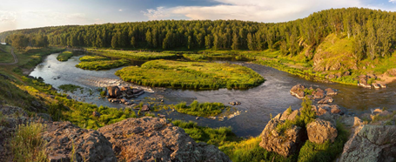
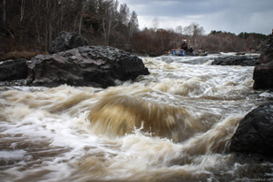
Здесь тихая река Исеть вдруг превращается в бушующую водную стихию, прорывающуюся сквозь скалы с гулом, грохотом и треском, которые слышно издалека. За шум порог и получил свое название. Жители Каменского района именуют его Буркан (в словаре В. Даля «бурканье» означает ворчанье, гул, глухой говор).
На Среднем Урале речные пороги — огромная редкость, а уж подобного Ревуну нет на сотни километров вокруг
Особенно бурной река здесь становится весной и ранним летом. В это время и проводятся соревнования спортсменов-водников, на которые съезжается огромное количество туристов. В зависимости от уровня воды категория сложности порога может повышаться со второй до пятой. Сложным и захватывающим прохождение трехсотметрового маршрута делают огромные валуны, которые торчат из воды в русле реки. В это время с Бурканом шутки плохи, говорят аборигены

Slide 3
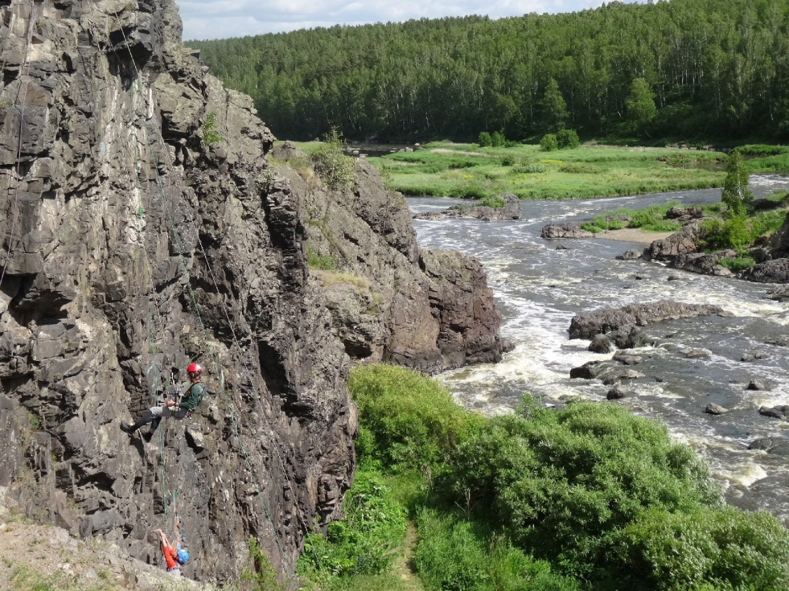
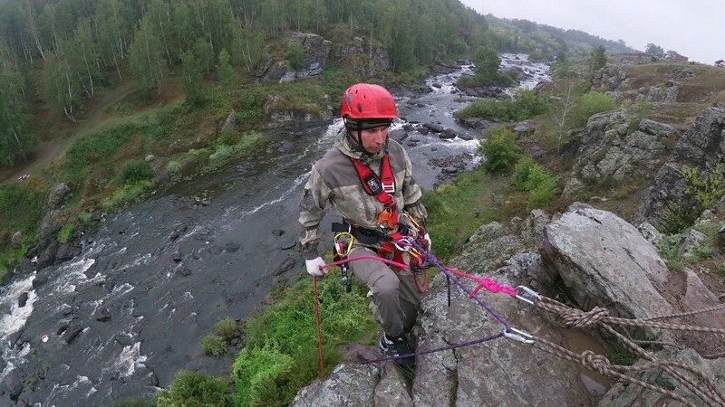
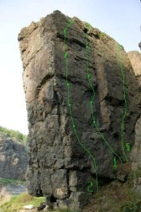
На высоких отвесных скалах, спускающихся к реке, проходят также соревнования по скалолазанию. Для альпинистов в горную породу вбиты специальные крючья и кольца.
Желающих посетить порог, особенно в дни соревнований и во время половодья, так много, что в окрестной березовой роще, как говорят, невозможно найти ни одного прутика для походного костра
Исеть течет здесь в красивом, скалистом каньоне. По обоим берегам порога возвышаются скалы. На левом берегу раскинулась березовая роща, в которой обычно останавливаются туристы. Вот только дров здесь уже давно нет. Нужно везти с собой или купить у местных жителей.

Slide 4
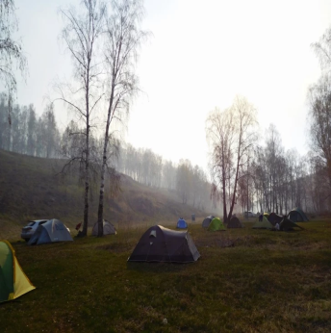
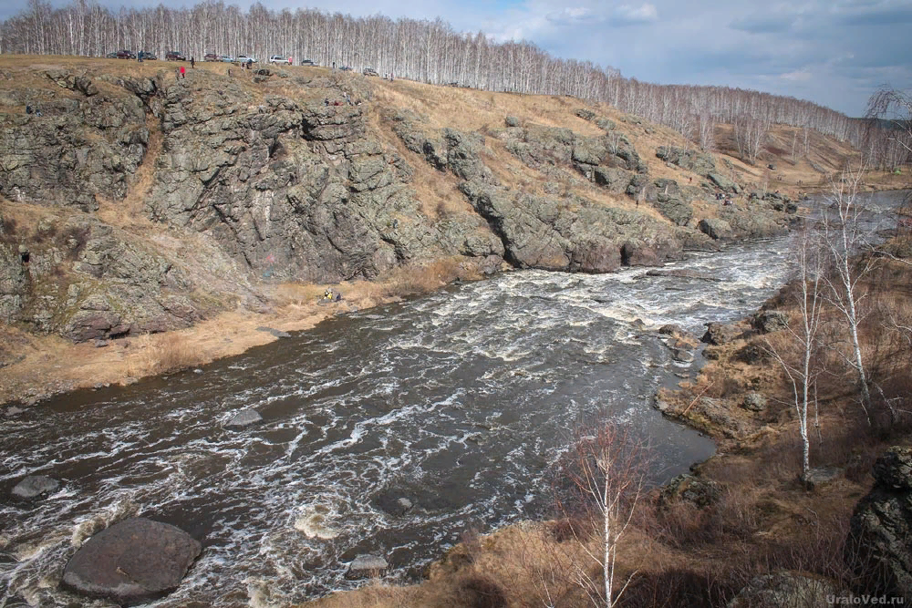
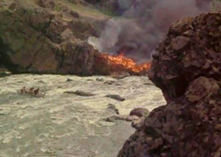
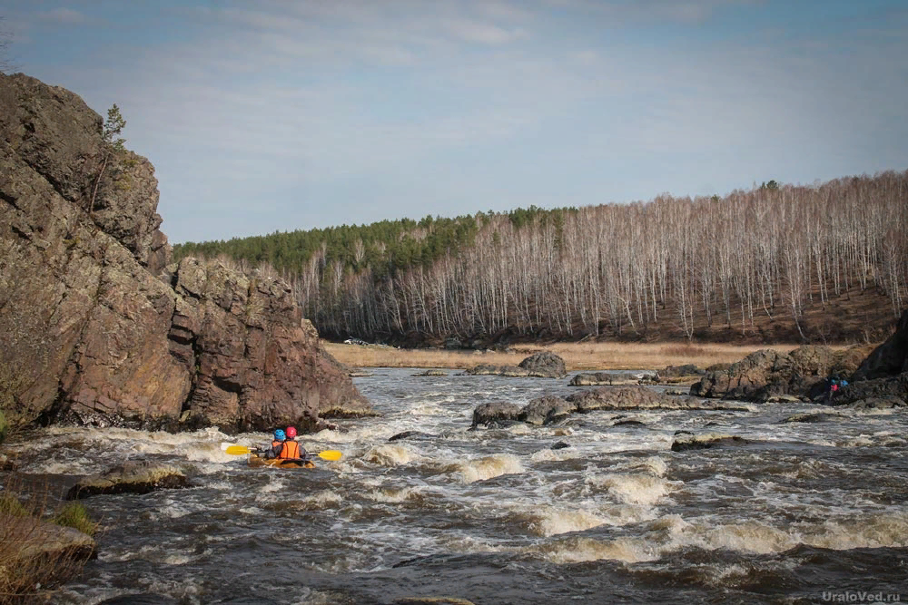
Есть одна точка откуда все начинают сплав накатамаранах и байдарках. Плыть немного, от силы в воде ты находишься минут пять, но и этого хватает, чтобы получить дозу адреналина. Сплав заканчивается как раз там, где народ скалолазит. Плыть несложно, но местами страшно, что аж дух захватывает. Впрочем, за этими эмоциями туда и ездят. Вода холодная, но, когда гребешь, не замечаешь этого».
С точки зрения геологии эта местность совершенно уникальна. 300 миллионов лет назад в палеозойскую эру здесь было мелководное море и действовал древний вулкан. Одно из извержений привело к выбросу лавы, окаменевшей от соприкосновения с водой. А когда море уже обмелело, некогда полноводная река Исеть прорубила себе узкий путь сквозь каменный лавовый поток в каньоне между скал. Так и образовался порог Ревун.
Порогов на реках Среднего Урала (в отличие от Южного) почти нет, поэтому Ревун тем более уникален. Весной категория сложности порога повышается со второй до пятой. Именно весной Ревун выглядит наиболее впечатляюще. Имеет длину примерно 300 метров. В русле реки беспорядочно торчат большие глыбы

Slide 5
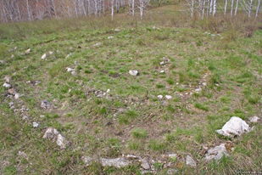
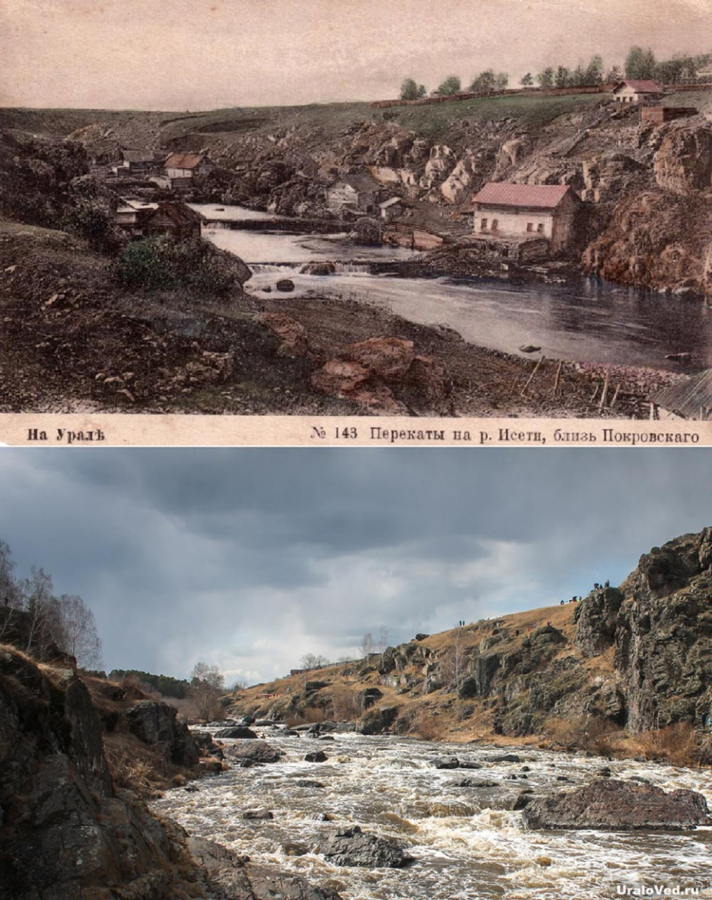
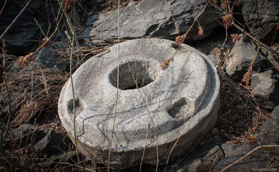
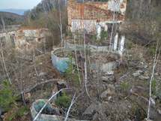
Рядом с березовой рощей можно найти выложенную из камней спираль, которой приписывают мистические свойства. Некоторые считают, что ей тысячи лет. Но при внимательном рассмотрении становится очевидно, что камни выложены недавно.
Интересно, что археолог Виктор Бушуев нашел на одной из скал на пороге Ревун остатки древней писаницы. А на правом берегу Исети видны руины бывшей картонной фабрики. Здесь производили в том числе картон для будильников и околышный картон для фуражек.
Кстати, в былые времена здесь была мельница. На левом берегу Исети, под скалами близ воды можно увидеть два сохранившихся мельничных жернова.
Гуляя по Ревуну, сейчас и не подумаешь, что еще на рубеже XIX - XX века его берега были так застроены.

Slide 6
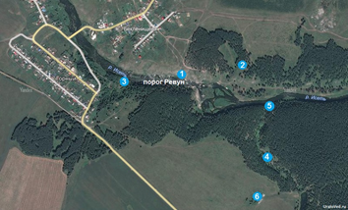
1 - мельничные жернова, 2 - каменная спираль, 3 - руины картонной фабрики, 4 - Смолинская пещера, 5 - небольшой водопад в устье речки Смолянки, 6 - карстовая воронка
Красота природы понятна каждому без слов. У мест, оставленных человеком, особая прелесть. Выше от порога по течению стоит здание заброшенной картонной фабрики. В 1902 году здание возвел екатеринбургский купец Александр Ларичев, который был хорошо знаком с писателем Маминым-Сибиряком. Ларичевская (а позже Знаменская) фабрика выпускала семь сортов картона и бумаги. В советские годы предприятие получило новое название — «Свободный труд». Фабрика обанкротилась в 2000 году и с тех пор заброшена. Говорят, есть планы возрождения предприятия, пока же здесь только живописные развалины.

Slide 7
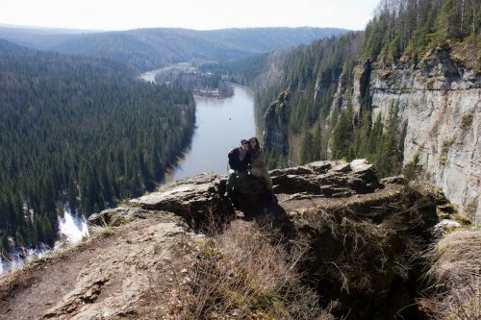
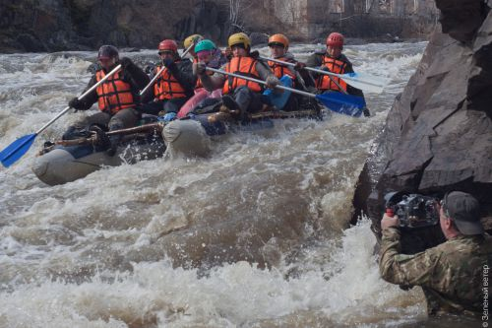
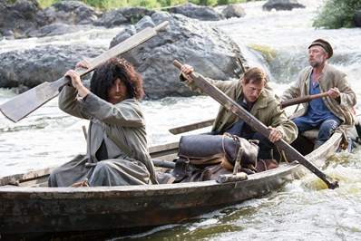
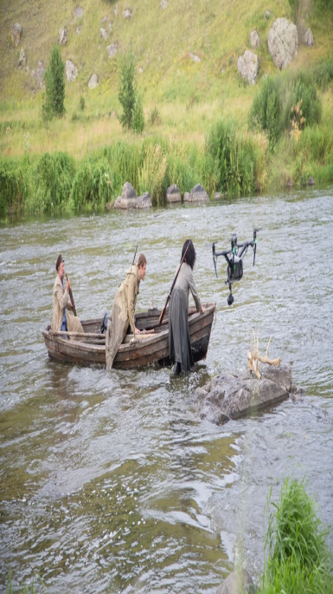
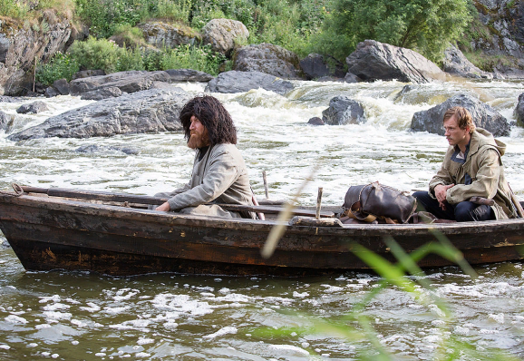
На пороге Ревун Свердловской киностудией снимался популярный советский фильм «Золотая баба» (1986 г.). Для съемок на пороге даже устроили пожар. Здесь же снимались сцены прохождения порогафильма «Географ глобус пропил».
Непростыми получились съемки на реке Исеть на Урале, где актерам на лодке пришлось преодолевать пороги. «В нашей ситуации съемки с дрона были единственной возможностью. Нужен был объем, его можно было увидеть только сверху. Раньше мы бы этого не сняли - не нашли бы такого количество вертолетов. Для меня очень важно, чтобы в картинке была бурлящая вода, скалы, тайга, на лодке плыли актеры, а не дублеры», — делится режиссер Юрий Мороз. Шестиметровую деревянную лодку привозили на машине и спускали на воду за 50 метров до порогов.

Slide 8
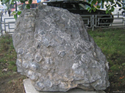
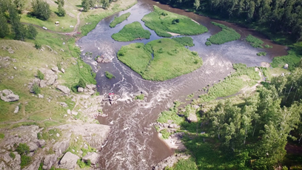
Поездку на Ревун можно совместить с посещением еще одной удивительной достопримечательности — Смолинской пещеры, которая находится всего в километре от порога. С ней связано множество загадок и легенд — от логова разбойников и обители таинственных отшельников до секретного скита старообрядцев
Любопытный факт: добытый близ Ревуна кусок горной известняковой породы возрастом 300 миллионов лет можно увидеть в Екатеринбурге. Древняя глыба с окаменелыми раковинами брахиопод находится под открытым небом у здания Горного университета на углу улиц Куйбышева-Хохрякова

Slide 9
Информацию подготовила :
Специалист по социальной работе Киричек В.М.
Участок №7
В работе были использованы материалы из:
1.Информационный портал https://poleznii-site.ru/
2.Информационный портал www.depositphotos.com
3.Информационный портал https://zdorovyi-stol.ru/
.

